Slide 1
- تمييز 3 كلمات بصرية (625) .
اعداد : فريق قسم انشطة مركز العين

Slide 2
المراجعة: أ. خديجة الكعبي | الإعداد : فريق قسم أنشطة مركز العين | تمييز 3 كلمات بصرية رقم الهدف :(625) | الهدف
الفئة العمرية: 3- 15 | مستوى الشدة: الشديدة | فئة الإعاقة : الاعاقة الذهنية | بيانات الهدف
 |  |  | كتاب الطالب
عنوان الدرس : تمييز 3 كلمات بصرية
قصة الدرس
قرأت مريم قصة ( الحيونات في الغابة )
واستطاعت تميز كلمة أسد – فيل – دب

Slide 3
- تمييز 3 كلمات بصرية | الهدف
انشطه مهارية | المكونات
 | المقدمة
استراتيجيات التدريس
1- التوجيه اللفظي:
التوجية والتصحيح للطلاب خلال الدرس للكلمات المراد التعرف عليها .
2- التعلم باللعب
احضار مجموعة من المجسمات لعدد من الحيوانات ليتعرف الطالب عليها مع التعرف على اصواتها من خلال اللعب وبطاقات تحمل اسماء الحيوانات ولكن بشكل تدريجي.
3- استخدام التكنولوجيا :
عرض الكلمات البصرية على الايباد /اللوح الالكتروني باستخدام برنامج البوربوينت مع وضع صورة لكلمة و تحديد الكلمة البصرية المطلوبة باللون المختلف و بالحجم الأكبر..
4-اللعب التنافسي :
مسابقة من الأسرع في تميز الكلمات البصرية الموجودة في القصة بين الفرقين

Slide 4
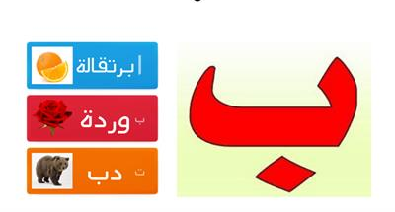
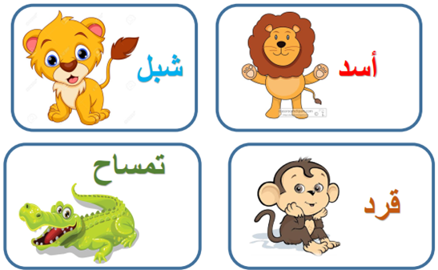
- تمييز 3 كلمات بصرية | الهدف
انشطه مهارية | المكونات
 | المقدمة
تحليل الهدف
تحديد مجموعة من الكلمات البصرية التي تحقق الهدف مثل "اسماء الحيوانات – اسماء الفواكه- اسماء الألوان.
اختيار قصة للطلاب أو عرض تقديمي عن الهدف المراد تحقيقه مثل عرض فيديو عن أسماء الحيوانات تحتوي على الكلمات المراد تميزها.
قراءة القصة لطلاب و تميز الكلمات بلون معين او وضع خط تحتها.
ترديد الطالب خلف المعلم الكلمات البصرية مع التكرار
تمييز الطالب الكلمات البصرية بدون مساعدة
مراعاة الفروق الفردية في اختيار الكلمات.
انشطة تحفيزية تساعد وتدعم مهارات الطفل
مسابقة من الأسرع في تميز الكلمات البصرية الموجودة في القصة بين الفرقين.
https://wordwall.net/ar/resource/1528597 انشطة تحفيزية للكلمات البصرية
https://wordwall.net/ar/resource/1744526
https://wordwall.net/ar/resource/2346659
https://wordwall.net/ar/resource/2815809

Slide 5
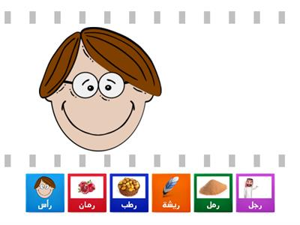
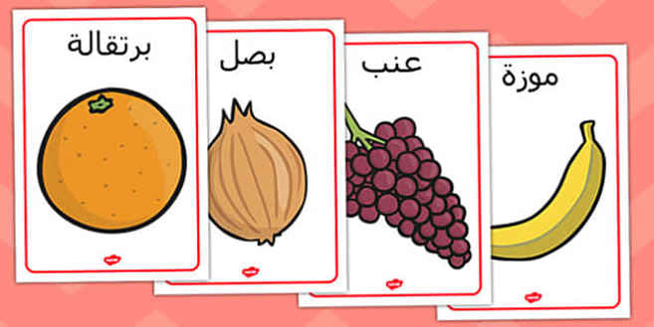
1- تجهيز الصور و الكلمات البصرية التي تفيد تحقيق الهدف مثل " أسماء الحيوانات – اسما الفواكه- أسماء الألوان 2-تجهيز عرض تقديمي او قصة عن الهدف المراد تحقيقه مثل عرض فيديو عن اسما الحيوانات 3-يقوم المعلم بنطق الكلمات البصرية امام الطالب لتوضيح طريقة النطق اثناء عرض القصة 4- عرض مجموعة من صور الحيوانات مع كلمات البصرية لأسماء الحيوانات مع نطق المعلم للكلمات البصرية بشكل واضح 5-ترديد الطالب خلف المعلم الكلمات البصرية مع التكرار والمساعدة 6- عرض مجموعة من صور الحيوانات مع كلمات البصرية لأسماء الحيوانات ويطلب المعلم من الطالب التمييز بينهما 7- تعليق الكلمات مع الصور على جدار الفصل للاثراء البصري 7- تعزيز الطالب بعد تمييز الكلمات البصرية 8- مراعاة الفروق الفردية بين الطلاب | دليل للمعلم
التدرج في تنفيذ النشاط

Slide 6
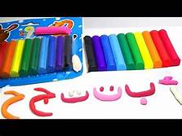
تميز أسماء ثلاث أدوات رياضية واستخراجها من السلة بعد رؤية الطالب لاسم الادة لعبة الكلمات البصرية للآلات الموسيقية https://wordwall.net/resource/15684876 https://wordwall.net/resource/15684876 https://wordwall.net/resource/15684876 https://www.youtube.com/watch?v=drpWrxhJYg0 | دليل للمعلم
حل ورقة عمل توصيل الكلمات البصرية بالصور المطابقة لها. | الواجب المنزلي
عرض الكلمات البصرية على الايباد /اللوح الالكتروني باستخدام برنامج البوربوينت مع وضع صورة لكلمة و تحديد الكلمة البصرية المطلوبة باللون المختلف و بالحجم الأكبر. | تمارين الكترونية
جيد: أن استطاع الطالب تميز ثلاث كلمات ونطقها نطق واضح قدر الامكان متوسط :ان استطاع الطالب تميز كلمتين ونطقها نطق واضح قدر الامكان ضعيف :-انا استطاع الطالب تميز كلمهولم يستطع نطقها او الاشاره الى مفهومها | التقييم
النشاط الفني
تشكيل الكلمات البصرية بالمعجون. https://www.youtube.com/watch?v=taiyfH55Yn4
النشاط الرياضي
النشاط الموسيقي

